Slide 1
El objeto indirecto: síntesis de puntos clave
Mirta Groppi
En: CELADA, M. T. y N. MAIA GONZÁLEZ (coord. dossier). “Gestos trazan distinciones entre la lengua española y el portugués brasileño”, SIGNOS ELE, nº 1-2, diciembre 2008, URL http://p3.usal.edu.ar/index.php/ele/article/view/1396 URL del dossier: http://p3.usal.edu.ar/index.php/ele/article/view/1375, ISSN: 1851-4863.

Slide 2
Algunos casos movilizados en el dd de la cabaña del monte
– Tú tienes que seguir por la senda que va al norte, mientras yo cuido otras cosas – le dijo él.
Muy altiva y segura de lo que quería, le dijo –Escúchame: vas a entrar por el fondo, para que los perros no ladren...

Slide 3
Algunos casos movilizados en el dd de la cabaña del monte
– ¿No hay otro modo? ¿Y si nos fugamos? – le inquirió con un poco de miedo.
– No, esto está decidido desde siempre – le reprochó (ella).
– ¿Debo subir al segundo piso? – le preguntó después de pensar un rato.
– ¿Y dónde estará él? – le preguntó muy firme.

Slide 4
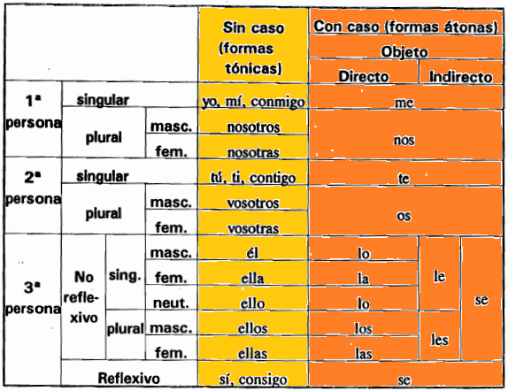
Cuadro retirado de la tesis de doctorado de Neide Maia González: CADE O PRONOME? - O GATO COMEU. OS PRONOMES PESSOAIS NA AQUISICAO/ APRENDIZAGEM DO ESPANHOL POR BRASILEIROS ADULTOS., FFLCH/USP. Ano de Obtenção: 1994, p. 88.

Slide 5
 | (relativa) autonomía | capacidad de funcionar “clitización “ | Saliencia fónica
Tónicos yo mí conmigo | + Quién puede ayudarme Yo. Ya estoy listo. | - | +
átonos me | - | + Voy a pedirte un favor. Ayúdame. | -
*O português é uma língua que procura a saliência dos tônicos, em todas as posições.

Slide 6
Los tónicos en portugués
Eu vi ela ontem.
La vi ayer.
Eu trouxe o livro para você ver.
Te traje el libro para que lo vieras.
Fala para ela vir.
Dile que venga.

Slide 7
Las asimetrías – concepto de Neide M. González http://www.salvador.edu.ar/sitio/signosele/aanterior.asp
Em espanhol funciona
uma clara preferência “por construções que dispensam a saliência do argumento sujeito e forçam o aparecimento dos átonos”, aparecimento este que se dá nas diversas funções (id., p. 225-226).

Slide 8
Ángela Di Tullio (2005:126) define el objeto indirecto así:
El objeto indirecto (O.I.) es una función sintáctica desempeñada por un sintagma preposicional encabezado por la preposición a o por los clíticos dativos átonos me, te, le/les (se) nos, os.
Su amante ya estaba allí. Cuando él llegó, le preguntó: ¿Estás bien? / Le preguntó si estaba bien.
Le preguntó a ese hombre que amaba tanto si estaba bien.

Slide 9
Recordemos que los argumentos del verbo denotan
los participantes mínimamente supuestos o implicados por el verbo en ese evento o situación. Los objetos indirectos argumentales ocurren con verbos transitivos* o con verbos intransitivos.
* Verbos que presentan un argumento con la función de objeto directo.

Slide 10
Ej.
Un verbo como “entregar”, transitivo, abre tres espacios que al ser ocupados con los argumentos saturan la predicación. En el caso de ese verbo, uno de los argumentos tendrá la función sintáctica de sujeto, otro de objeto directo, y el tercero, de OI:
Te entrego el libro la semana que viene.
Sin falta te lo llevo.

Slide 11
Lo mismo ocurre con verbos de transferencia (material o comunicativa) como dar, regalar, devolver, decir, preguntar, ordenar, etc.
Le preguntó lo que tanto quería saber. Sí, ¿no me lo crees? Se lo preguntó, sin pelos en la lengua.

Slide 12
En el portugués del Brasil, en una variación que no es posible considerar aquí por delimitaciones de espacio y de tema (ya que no es el objetivo presentar una descripción de la variación del portugués) son ocurrencias posibles: entrego-te o livro na próxima semana; entrego-lhe o livro na próxima semana. Recordamos, solamente, que el uso de la forma você para el interlocutor, que corresponde a formas verbales y pronominales de tercera persona (lhe), presenta alternancia con formas pronominales de segunda (te). Por otro lado, en la comunicación oral espontánea, el verbo entregar aparece con el tercer argumento representado con la preposición para: Entrego o libro para você.
V. nota 14 sobre el uso de a / para en el portugués de Brasil.

Slide 13
Cuando consideramos el contraste entre el español y el portugués, especialmente el portugués usado en Brasil, en relación con el tema que aquí nos ocupa, hay, al menos, dos puntos que no pueden dejar de ser mencionados.

Slide 14
Uno tiene que ver con una tradición de gramáticos que emplean el término objeto indirecto para todo argumento que vaya introducido por preposición, como Cunha y Cintra (1985:139):
Objeto indireto é o complemento de um verbo transitivo indireto, isto é, o complemento que se liga ao verbo por meio de preposição: Duvidava da riqueza da terra (N. Piñón, 1980).

Slide 15
En cuanto al uso de la preposición, es importante mencionar el hecho de que en el portugués usado en Brasil varios autores vienen registrando la sustitución de la preposición a en determinados predicados, por otras.
Parece ser un hecho aceptado y cada vez más frecuente que ese objeto indirecto que podría alternar con la forma dativa del pronombre (lhe/lhes) se represente con un sintagma preposicional introducido por para en lugar de a:
dei o livro ao Pedro / para o Pedro,
telefonei à / para a Maria,
emprestei o carro a /para o João (Bagno, 2000:145).

Slide 16
http://www.dailymotion.com/video/x213a5g_turismo-en-la-favela_news
https://www.youtube.com/watch?v=c-Km-2tpgls

Slide 17
El otro día estaba pasando el tiempo en la internet y, de casualidad, vi un pedacito de un noticiero que comentaba algo sobre el mundial de fútbol de Brasil… la verdad es que no lo sabía.
El reportaje hablaba sobre
El reportaje/el periodista/el presentador decía que

Slide 18
Fragmento inicial del reportaje:
Las favelas pacificadas como la de Vidigal en Río de Janeiro son fuente de atracción para los turistas que visitan Brasil. Con la excusa de la copa del mundo esta y la de Rocinha en el sur de la ciudad carioca, con vista a las impresionantes playas como la de Ipanema, están siendo descubiertas por los visitantes que, sin embargo, siguen preocupados por la seguridad.

